Slide 2
Duolingo è un metodo di apprendimento di linguaggio ed una piattaforma crowdsourced di traduzione testo. Permette di apprendere la grammatica in maniera intuitiva e non attraverso la memorizzazione delle regole.

Slide 3
LA STORIA
Il progetto è stato creato a Pittsburgh da parte del professore Luis Von Ahn della Carnegie Mellon University
Nato in Guatemala
Ha visto che imparare l'inglese è molto costoso
Per questo motivo ha voluto iniziare questo progetto gratuito

Slide 4
LA STORIA
La prima beta di Duolinguo risale al 30 novembre 2011 e, da allora, ha raggiunto una lista d'attesa di più di 300.000 utenti.
Fu lanciato per il grande pubblico il 19 giugno 2012 ed a gennaio 2014 ha 25 milioni di utenti, di cui circa 12.5 milioni attivi.
Nel 2013 Apple ha scelto Duolingo come sua App per iPhone dell'Anno: è la prima volta in cui questo privilegio viene assegnato ad un'applicazione educativa.

Slide 5
COSA OFFRE?
A partire da dicembre 2013, Duolingo offre corsi di spagnolo latino-americano, francese, tedesco, portoghese, brasiliano e italiano per anglofoni.
Sono disponibili anche corsi di inglese americano per spagnoli, francesi, tedeschi, portoghesi, italiani, olandesi, russi, polacchi, turchi, ungheresi, romeni, giapponesi, hindi e indonesiani.

Slide 7
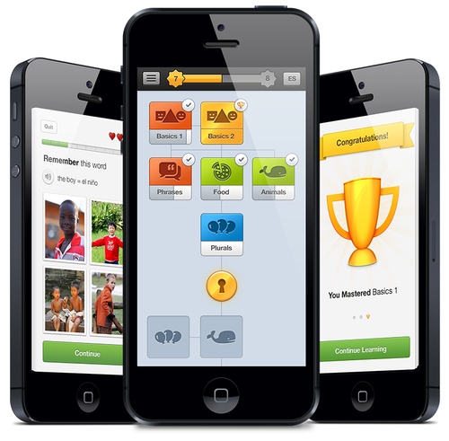
COSA OFFRE?
È disponibile online e sulle piattaforme Android, iOS e Windows Phone.

Slide 8
COME FUNZIONA?
Il programma è progettato in modo tale che gli utenti imparino attraverso le lezioni, e contemporaneamente aiutino a tradurre siti web ed altri documenti.
Le lezioni sono sviluppate come un gioco ed è possibile impostare obbiettivi giornalieri
Le varie fasi sono interattive e comprendono esercizi di scrittura, ascolto e pronuncia.

Slide 10
COME FUNZIONA?
Le lezioni sono presentate attraverso un “albero delle abilità” (skill tree)
Sistema a punteggi che permette di “sbloccare” via via i livelli superiori attraverso il quale gli utenti possono progredire
Una sezione vocabolario dove le parole imparate possono essere esercitate.

Slide 12
COME FUNZIONA?
Gli utenti guadagnano "punti di abilità" (gettoni) man mano che imparano un linguaggio
Gli utenti iniziano con quattro "vite" nelle prime lezioni e tre nelle lezioni successive, una "vita" viene persa con ogni sbaglio.

Slide 13
Punti abilità

Slide 14
COME FUNZIONA?
Le lezioni comprendono di norma 14-20 domande/frasi e la loro durata è all'incirca da 4 a 7 minuti.
Esistono almeno 25 livelli in ogni lingua.
Una "barra di forza" corrisponde alla valutazione del computer di quanto tempo rimangono certe parole o frasi nella memoria dell'utente. Dopo una certa durata di tempo, la barra di forza sbiadisce, indicando il bisogno per l'utente di rinfrescare quella lezione, o "rafforzare le debolezze".

Slide 17
LE TRADUZIONI
Gli utenti sono invitati a tradurre il contenuto e a votare le traduzioni.
Il contenuto proviene da organizzazioni che pagano Duolingo per tradurlo.
Dal 2013 Duolingo collabora con CNN e BuzzFeed per tradurre articoli per i siti delle società internazionali.

Slide 20
POLEMICHE – GLI UTENTI VENGONO SFRUTTATI?
Gli articoli tradotti GRATUITAMENTE dagli utenti vengono venduti a siti e giornali che finanziano Duolingo.
Gli utenti vengono ripagati con un'istruzione gratuita, che però non è un bene materiale.
Duolingo risponde con il suo slogan ''L'educazione gratuita cambierà il mondo''

Slide 21
DUOLINGO PER LE SCUOLE
Piattaforma dedicata agli studenti
Un modo per facilitare gli insegnanti e mantenere il controllo sui progressi dei singoli utenti
Permette di invitare un certo numero di studenti in una classe virtuale
Chiunque può creare la propria classe

Slide 23
DUOLINGO PER LE SCUOLE
Il governo del Costa Rica e quello del Guatemala hanno già approvato l'utilizzo di Duolingo in alcune delle loro scuole pubbliche
L’app è già uno strumento molto utilizzato dagli insegnanti di tutto il mondo, non è difficile prevedere che saranno in molti a seguire il loro esempio.

Slide 24
DUOLINGO PER LE SCUOLE
Uno studio condotto dall’Università di New York ha stimato che 34 ore su Duolingo possono produrre la capacità di leggere e scrivere di uno studente statunitense di un corso per principianti, che richiede nel totale più di 130 ore.
Ha trovato che una maggioranza di studenti abbandonavano dopo meno di due ore di studio.

Slide 25
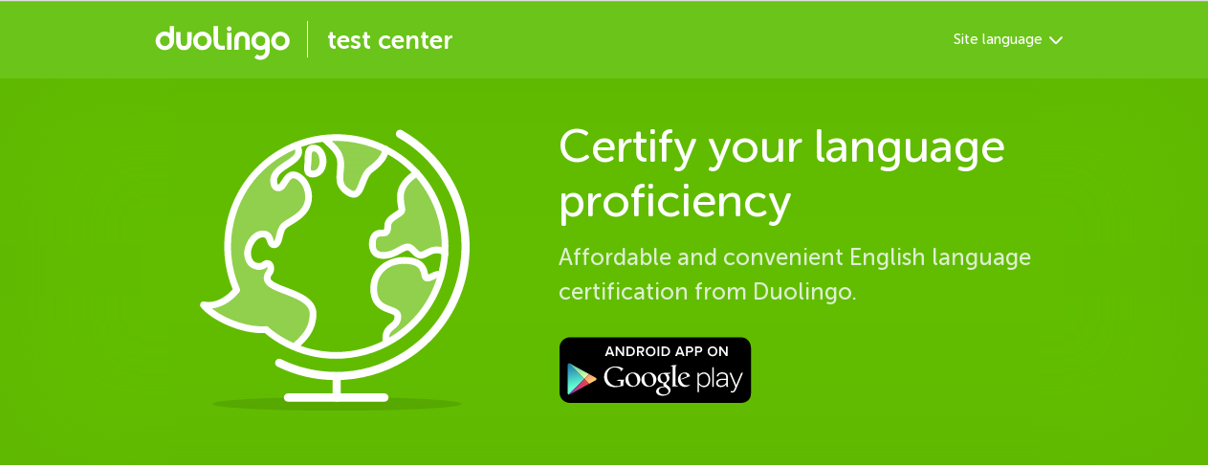
DUOLINGO TEST CENTER
Dal 2014 Duolingo offre un esame di certificazione per varie lingue
Il test avviene online tramite webcam, dura 20 minuti e costa 20 dollari

Slide 26
I PRO
E’ gratis
Facile da usare
Imparare diventa un gioco
Notifiche e e-mail che ti ricordano di studiare
Non si devono imparare le regole
Si impara con la pratica

Slide 27
I CONTRO
Non ci si può esercitare con la lingua parlata
Non ci si può confrontare con un professore
Troppa traduzione e poca produzione scritta
Lingue di partenza limitate

